Slide 1
Patentes
Sebastian Acosta Alarcon
45131008
Ingeniería en Automatización
Modalidad de grado

Slide 2
¿Qué son?
Las patentes son instrumentos de la política económica para fomentar la innovación y la difusión de la tecnología.¹
¿Patente de invención?
Es un derecho de exclusividad que concede el gobierno a quien ha realizado una invención que aporta una nueva solución a un problema técnico existente.²
¹ Sacado de Sistema de patentes para fomentar la innovación: lecciones de análisis económicos
² Sacado de Todo lo que usted debe saber acerca de patentes, revista Dinero

Slide 3
¿Como patentar en Colombia?
Entidad encargada: Superintendencia de Industria y Comercio en Santafé de Bogotá D.C.
Solicitud: En esta entidad se pueden adquirir las carpetas para solicitud de Patentes de Invención, Modelos de Utilidad y/o Diseños Industriales. Esta entidad también se encarga de registrar marcas, sean nominativas (de nombre), de origen (por ciudad, región o país), mixtas (mezclando nominativos y de origen ), o enseñas comerciales ( nombres para los locales de bodega ).
La patente de invención se confiere por 20 años, contados a partir de la solicitud.

Slide 4
Publicación: Superados los trámites se debe realizar una publicación en "LA GACETA DE LA PROPIEDAD INDUSTRIAL". (es un medio de información oficial de la SIC mediante la cual se da a conocer las solicitudes presentadas y títulos otorgados con relación a una marca, patentes, modelos de utilidad y diseños industriales.)
Verificación de Novedad Internacional: Se verifica si es novedad internacional, la tarea puede tomar hasta 2 años (tiempo de gracia para que la patente pueda ser presentada en diferentes países).
Concepto de fondo: Si no hay observaciones después de la publicación, la Oficina Nacional de Patentes, de la Superintendencia, debe emitir el "Concepto de Fondo". Es aquí donde se concede o niega la patente.

Slide 5
Requisitos Para Solicitar Patente de Invención o de Modelo de Utilidad

Slide 6
Se debe adquirir la carpeta en cartulina (Forma P-10) la cual servirá de carátula para la solicitud
Las solicitudes presentadas a la Superintendencia de Industria y Comercio deben contener:
La identificación del solicitante y del inventor
Título o nombre de la invención que debe ser Descriptivo, Breve y Preciso, evitando la designación excesivamente general o abstracta, sin hacer referencia a la marca o el nombre comercial que se le quiera dar al producto o proceso.
Un resumen con el objeto y finalidad de la invención.
La descripción clara y completa de la invención en forma tal que una persona versada en la materia pueda ejecutarla; si es necesario, debe ayudarse de dibujos realizados técnicamente.
Una o más reivindicaciones que precisen la materia para la cual se necesita la protección mediante la patente.
Para la interpretación de la invención: Los dibujos, los planos o las figuras que sean necesarias, en hojas tamaño oficio, realizados en tinta negra indeleble por una sola cara del papel, en lo posible sin marcos ni letreros (sólo los que sirvan para designar la figura)
Cuando hay una solicitud extranjera previa: la copia de la primera solicitud de patente, en el caso de que se solicite prioridad, señalándola expresamente: si no se reclama la prioridad, no es exigible la copia.
La tarjeta para el archivo temático y una tarjeta para el archivo de propietarios, debidamente diligenciadas, de acuerdo con el formato de la Superintendencia de Industria y Comercio.
Para efectos de publicación : un resumen que contenga la identificación del inventor, el título de la invención, lo más relevante de la descripción o reinvindicación, el arte final del dibujo o figura más característica, o fórmula química más característica en tamaño de 12 x 12 cm por duplicado si fuere el caso y los datos bibliográficos pertinentes.
Los poderes que fueren necesarios
Comprobante de pago para Patente de Invención o para Patente de Modelo de Utilidad.
El texto (por duplicado de la descripción) y las reinvindicaciones debe ser presentado en hojas blancas tamaño oficio, escritas en tinta negra e indeleble, por una sola cara del papel. El original quedará en la oficina y la copia será para el solicitante.

Slide 7
Requisitos Para Solicitar Un Registro de Diseño Industrial

Slide 8
Se debe adquirir la carpeta en cartulina para diseño industrial (Forma P-101) la cual servirá de carátula para la solicitud
Las solicitudes presentadas a la Superintendencia de Industria y Comercio deben contener:
La identificación, domicilio y dirección del peticionario y su apoderado, y la indicación del nombre del diseñador.
El título o nombre del diseño debe ser: Descriptivo, Breve y Preciso, evitando la designación excesivamente general o abstracta, sin hacer referencia a la marca o el nombre comercial que se le quiera dar al producto.
Los poderes que fueren necesarios
Cuando hay una solicitud extranjera previa: la copia de la primera solicitud del diseño, en el caso de que se solicite prioridad, señalándola expresamente: si no se reclama la prioridad, no es exigible la copia.
La tarjeta para el archivo temático y una tarjeta para el archivo de propietarios, debidamente diligenciadas, de acuerdo con el formato de la Superintendencia de Industria y Comercio.
Para efectos de publicación : un resumen que contenga la identificación del diseñador, el título del diseño, lo más relevante de la descripción , el arte final del dibujo o figura más característica, en tamaño de 12 x 12 cm por duplicado si fuere el caso y los datos bibliográficos pertinentes.
Los dibujos, los planos o figuras correspondientes a las seis vistas ortogonales y la perspectiva general , si el diseño es tridimensional, o los dibujos, gráficas o planos que sean necesarios cuando se trate de un diseño bidimensional.
El arte final de la figutra característica, por duplicado, en tamaño 12 x 12 cm, sobre papel fotográfico o similar apto para ser multiplicado.
Comprobante de pago expedido en la Superintendencia de Industria y Comercio.Tarifa única.

Slide 9
Clases de patentes en Colombia
Patentes originales son aquellas independientes de cualquier patente extranjera
Patente extranjera es la solicitada por primera vez en un País distinto de los del Acuerdo de Cartagena.
Patentes de prioridad del Acuerdo de Cartagena son las que se conceden con la prioridad de una solicitud anterior en país miembro del Acuerdo de Cartagena, o en otro que conceda reciprocidad.

Slide 10
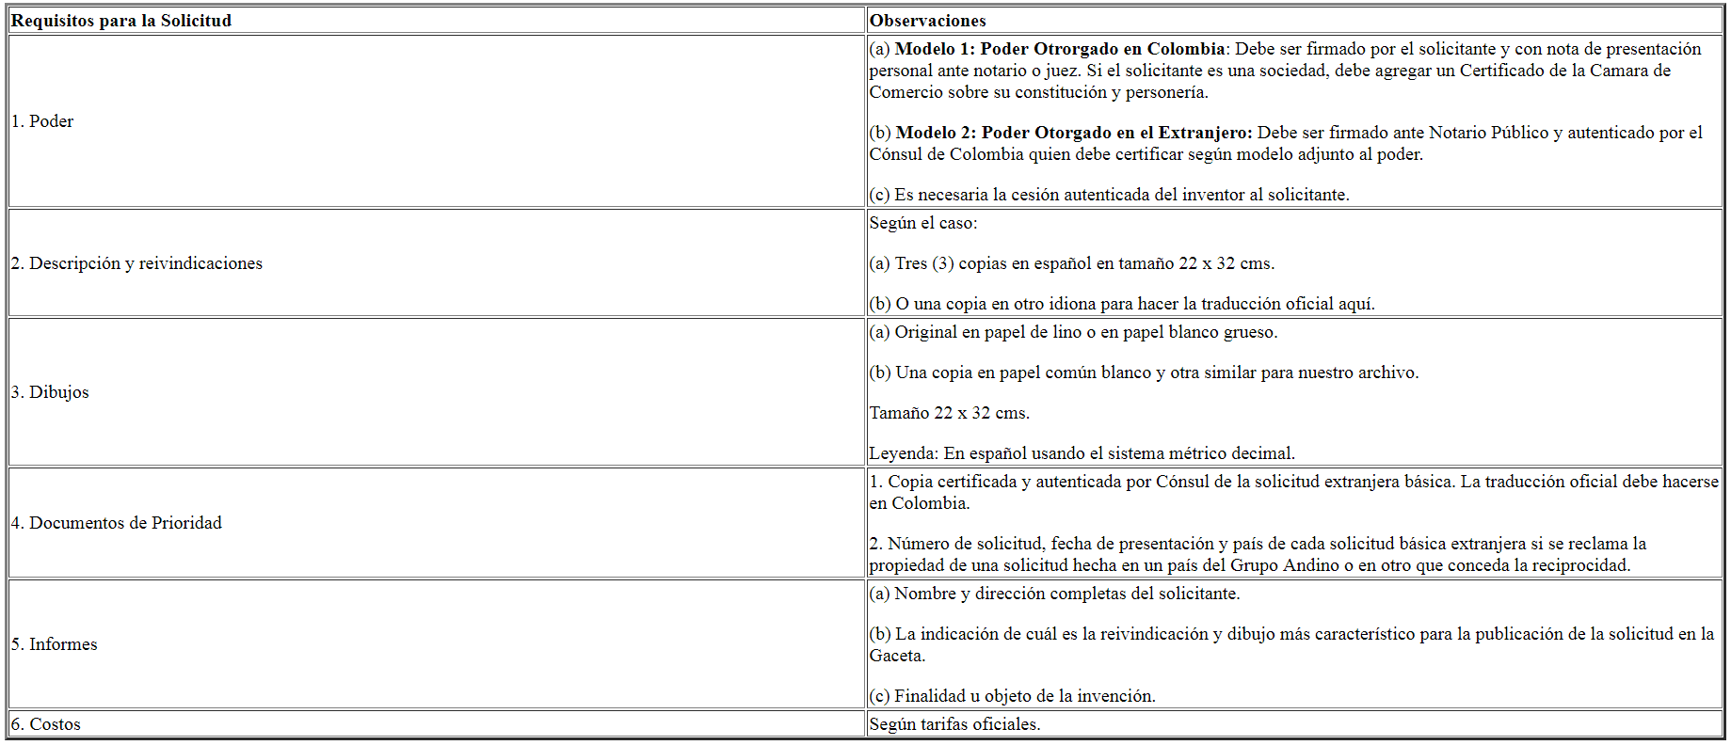

Slide 11
PATENTES POR ORGANIZACIONES INVENTORES DE ORIGEN COLOMBIANO
Ante la cuestión de cómo podría Colombia hacer parte de la Socioeconomía del Conocimiento, es decir, ser capaz de competir globalmente, en red y con énfasis en productos y servicios intensivos en conocimiento, surge la necesidad de impulsar la solicitud de patentes y su posterior comercialización. (Sánchez, Medina and León, 2007)

Slide 13
Bibliografia
http://www.javeriana.edu.co/sinfo/patentesColombia.htm
Sánchez, J., Medina, J. and León, A. (2007). PUBLICACIÓN INTERNACIONAL DE PATENTES POR ORGANIZACIONES INVENTORES DE ORIGEN COLOMBIANO. Scielo. [online] Available at: http://www.scielo.org.co/scieloOrg/php/articleXML.php?pid=S0121-47722007000200010&lang=en [Accessed 4 Feb. 2018].

